Slide 1
«Здоровьесберегающие аспекты воспитания и развития ребенка в контексте ФГОС ДО»
Подготовил: воспитатель МБДОУ № 64 Автозаводского района г. Нижнего Новгорода
Мальцева Светлана Викторовна

Slide 2
Факторы, агрессивно воздействующие на здоровье дошкольника
Экологические проблемы: добавки продуктов питания, качество воды
Наследственные факторы
Бытовые факторы
Здоровье ребенка
Детские стрессы, тревожность
Внутрисемейные отношения
Чрезмерные физические нагрузки/малоподвижный образ жизни
Увеличение обучающих нагрузок не соответствующих возрасту

Slide 3
Актуальные проблемы детского развития
гиподинамия (нарушение функций опорно-двигательного аппарата, кровообращения, дыхания, пищеварения)
детские стрессы (нервные расстройства вследствие отрицательной психологической обстановки в семье, излишнего шума и нервности в детском коллективе)
тревожность (недостаток эмоциональной поддержки в детском саду и семье, недостаток информации)

Slide 4
Здоровье - состояние полного физического, душевного и социального благополучия, а не только отсутствие болезней или физических дефектов. (ВОЗ)
Здоровьесберегающие технологии – это система мер, включающая взаимосвязь и взаимодействие всех факторов образовательной среды, направленных на формирование и сохранение здоровья ребенка на всех этапах его обучения и развития. (Смирнова Е.О.)

Slide 5
Здоровье
физическое
социальное
психическое
соматическое
нравственное
духовное

Slide 6
Основные нормативные документы
Федеральный закон от 29.12.2012 273-ФЗ «Об образовании в Российской Федерации» ;
Приказ Министерства образования и науки РФ от 30 августа 2013 г. № 1014 «Об утверждении Порядка организации и осуществления образовательной деятельности по основным общеобразовательным программам - образовательным программам дошкольного образования»;
Федеральный закон от 21 ноября 2011 г. N 323-ФЗ «Об основах охраны здоровья граждан в Российской Федерации»;
СанПиН 2.4.1.3049-13 «Санитарно-эпидемиологические требования к устройству, содержанию и организации режима работы дошкольных образовательных организаций», утвержденным постановлением Главного государственного санитарного врача Российской Федерации от 15 мая 2013 г. N 26 (зарегистрировано Министерством юстиции Российской Федерации 29 мая 2013 г., регистрационный N 28564);
Приказ Министерства образования и науки Российской Федерации (Минобрнауки России) от 28 декабря 2010 г. N 2106 «Об утверждении федеральных требований к образовательным учреждениям в части охраны здоровья обучающихся, воспитанников»

Slide 7
Цель: Создание условий для осуществления физического и психического развития ребенка с учетом его возрастных возможностей и индивидуальных особенностей в соответствии с требованиями ФГОС ДО

Slide 8
Создание условий для осуществления физического и психического развития ребенка
Предметно-развивающая среда
Коммуникативная среда
Коррекционно-развивающая среда
Взаимодействие воспитателя со специалистами ДОУ (музыкальный руководитель, инструктор по физической культуре)
Взаимодействие с родителями

Slide 9
Задачи:
Изучение и внедрение в практику работы новых технологий оздоравливания.
Разработка форм работы с детьми по внедрению здоровьесберегающих технологий в образовательном процессе.
Сенсомоторное развитие детей старшего дошкольного возраста в образовательных областях «Физическое развитие», «Художественно-эстетическое развитие».

Slide 10
Работа с
детьми.
Развитие
интеграционных
качеств
Формирование
сенсомоторных
координаций
Развитие основных
Физических
качеств

Slide 11
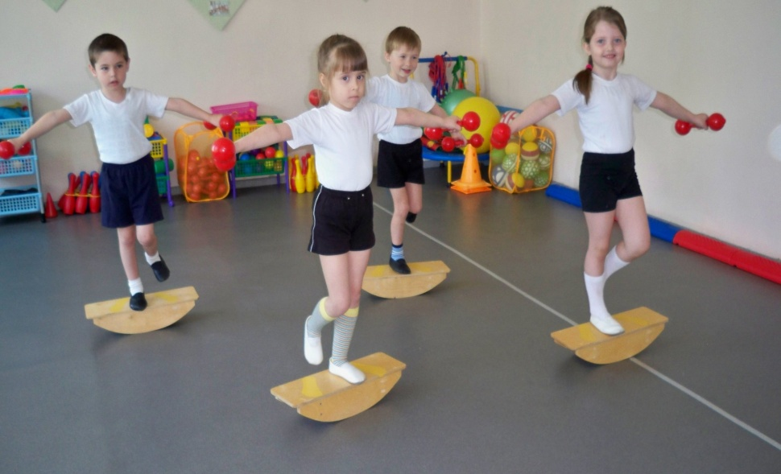
Формирование сенсомоторной координации

Slide 12
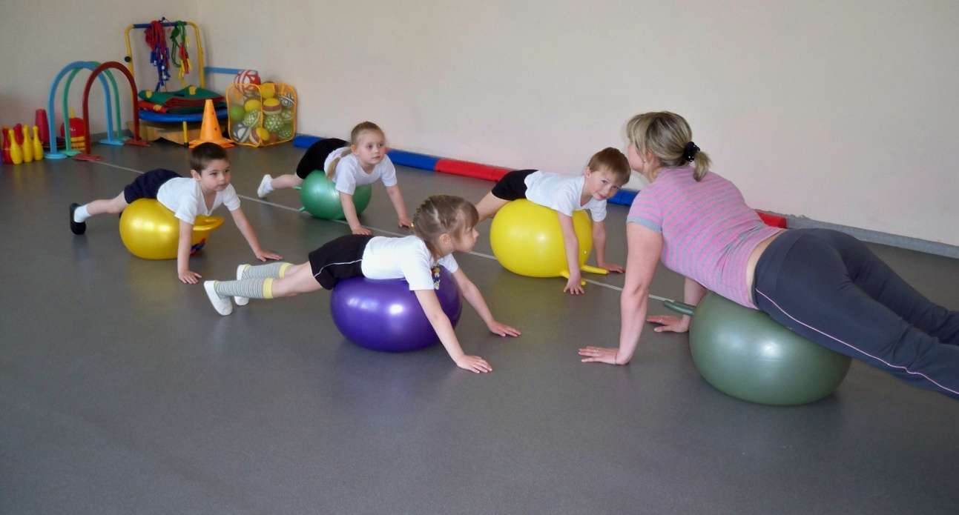
Развитие основных физических качеств

Slide 13
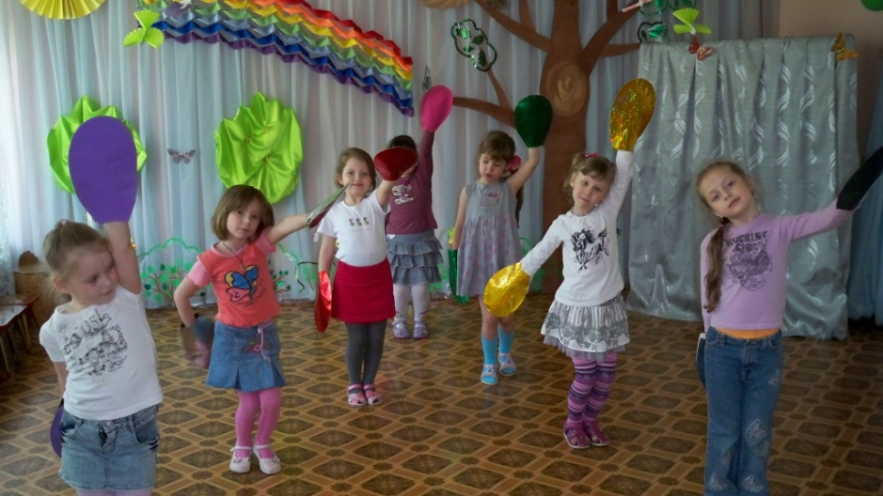
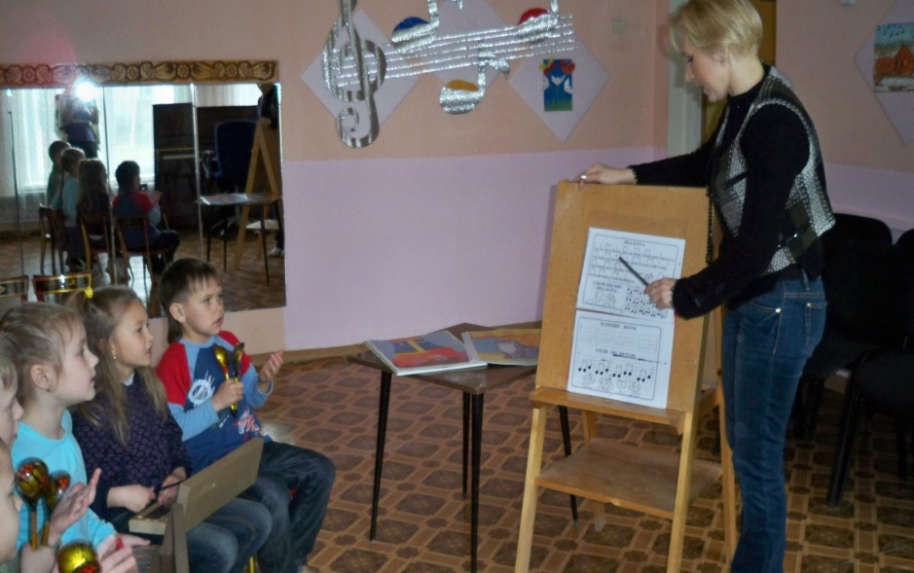
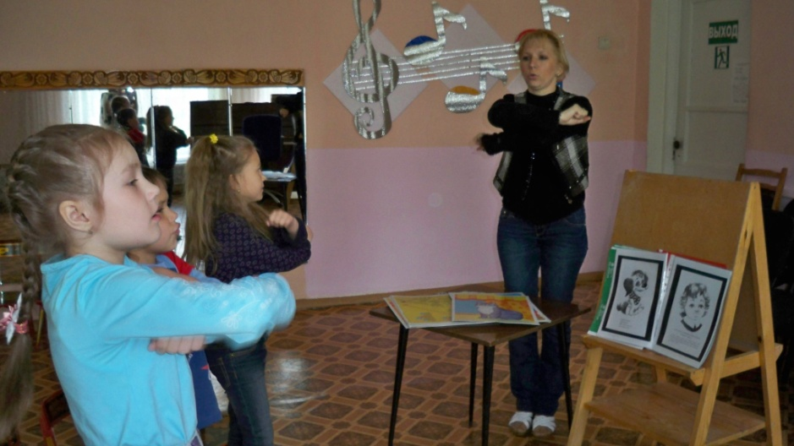
Развитие ритмичных движений
Развитие слухомоторных координаций
Артикуляционная и дыхательная гимнастика

Slide 14
Развитие мелкой моторики на занятиях по художественному творчеству в старшем дошкольном возрасте.

Slide 15
Формы организации внедрения здоровье сберегающих технологий в образовательный процесс.
Утренний блок
Дневной блок
Прогулки
Вечерний блок
1.Утренний ритуал
2.утренняя гимнастика
с использованием
ритмопластики
3.Оздоровительно-
закаливающий
Комплекс
4.Культурно-
гигиенические
навыки
1. Целевые
2. Экскурсии
3. Экскурсии походы
4. Индивидуальная
работа по развитию
движений.
5.Подвижные и
спортивные игры
1.Бодрящая гимнастика
после сна
2.Дружеские посиделки
3.Творческие задания
4.Кружковая работа
5.Позитивные беседы.
6.Технологии эстети-
ческой направленности
(оформление групп к
праздникам,
коллективные работы)
1.Непосредственная
образовательная
деятельность с
использованием
здоровьесберегающих
Технологий:
Пальчиковая гимнастика
Гимнастика для глаз
Дыхательная гимнастика
Разминочная гимнастика
2.физ. минутки
Динамические паузы
3.Подвижные игры

Slide 16
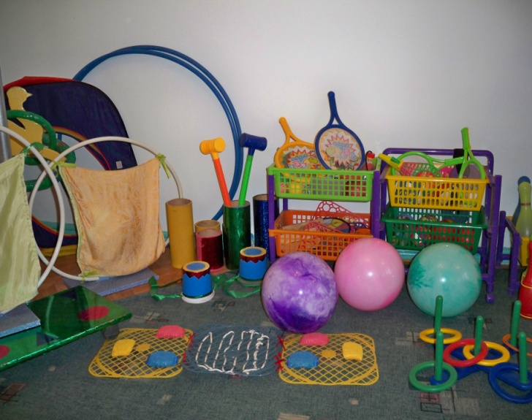
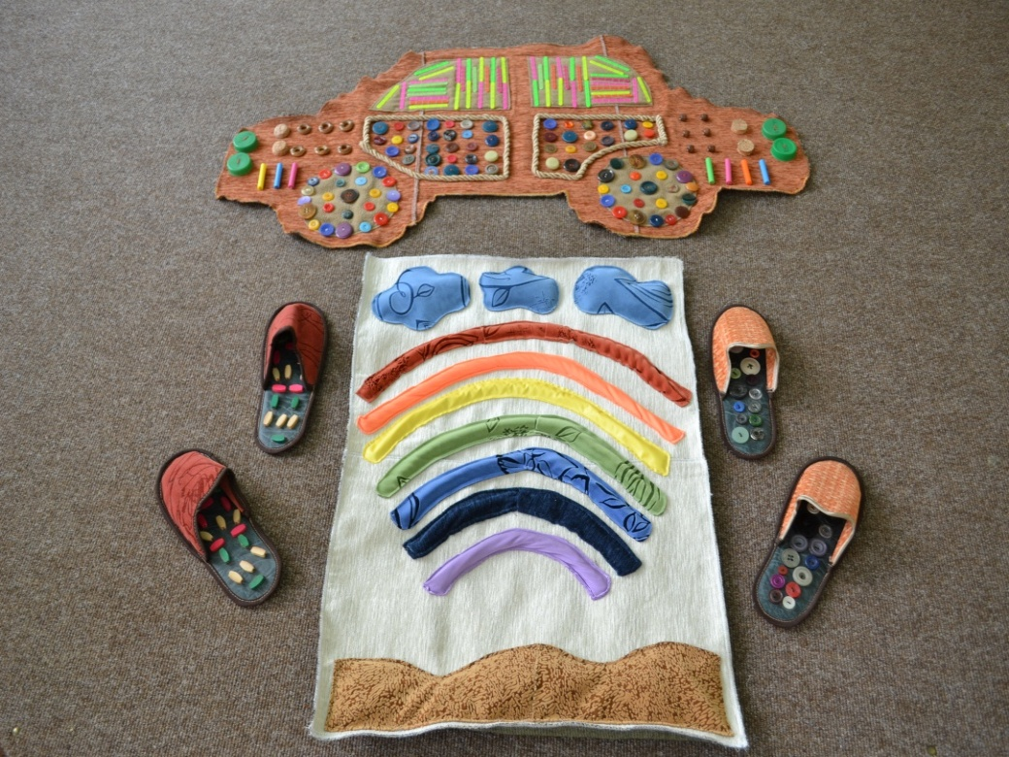
Предметно- развивающая среда
Физкультурный центр

Slide 17
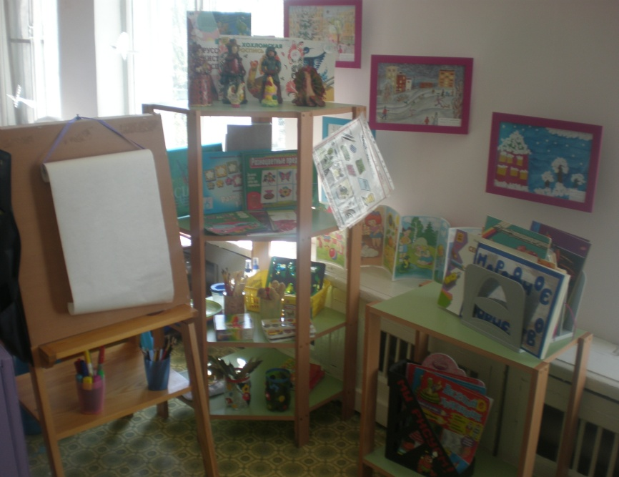
Центр художественного творчества

Slide 18
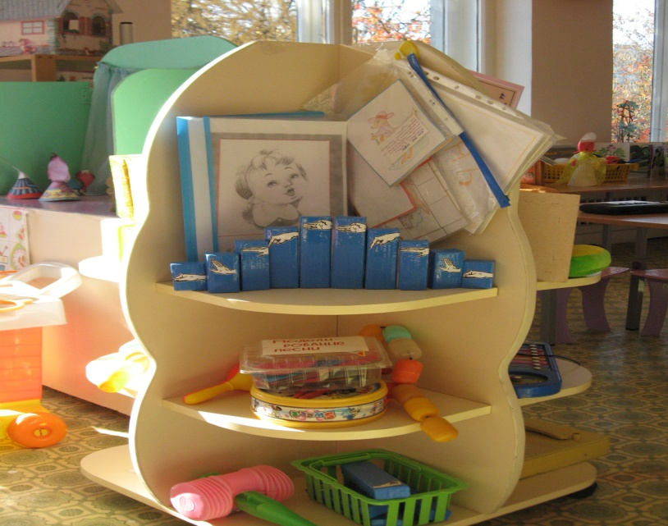
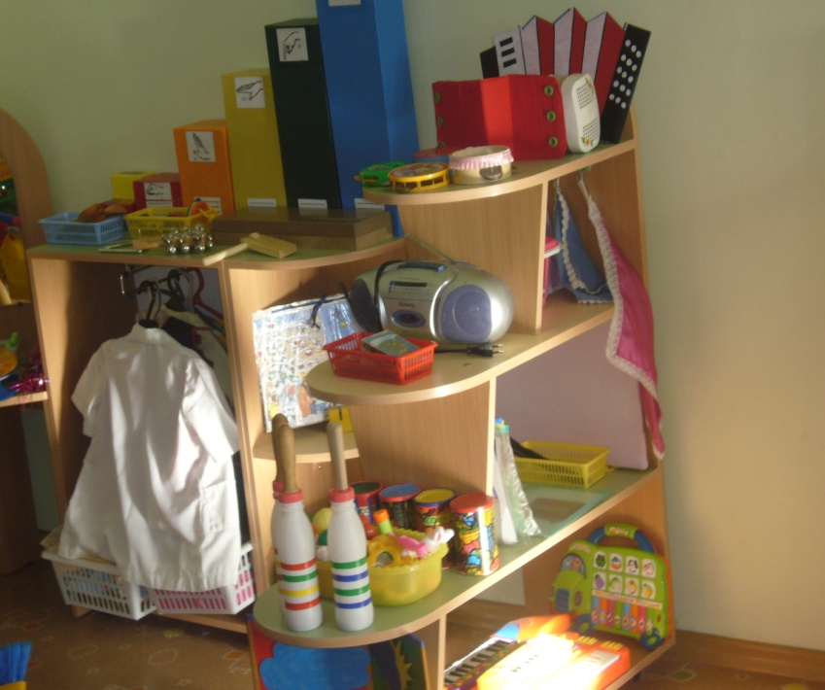
Центр музыкально – театрализованного творчества

Slide 19
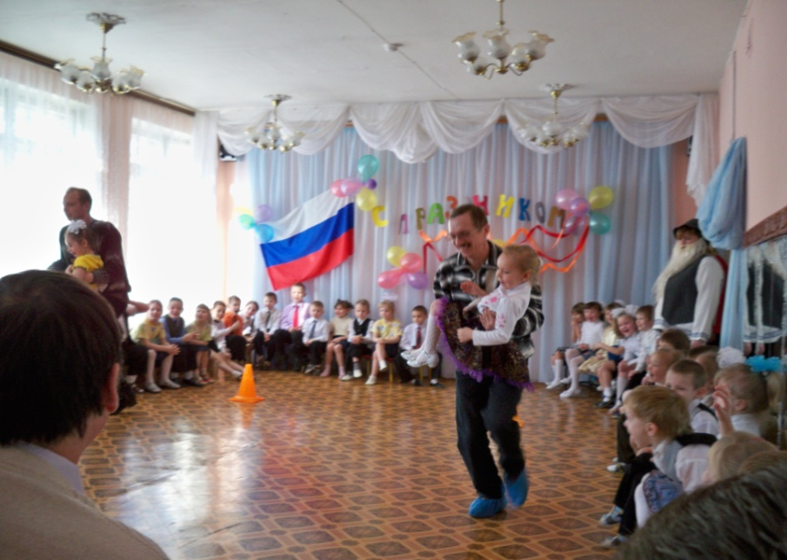
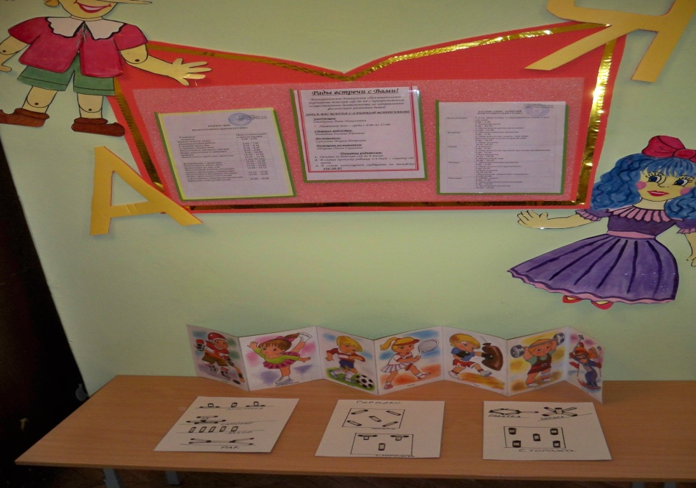
Работа с родителями
- консультации
- открытые показы
- родительский уголок
- выпуск газеты

Slide 20
Развитие двигательной координации.

Slide 21
Развитие интеграционных качеств.

Slide 22
Развитие основных физических качеств.

Slide 23
Развитие сенсомоторной координации на уровне мелкой моторики.
Умение регулировать силу нажима

Slide 24
Развитие сенсомоторной координации на уровне мелкой моторики.
Зрительно - пространственная ориентация

Slide 25
Перспектива на будущее
Продолжить внедрение здоровьесберегающих технологий в других образовательных областях ( социально-коммуникативное развитие,познание) .

